Slide 1
Multi-AI Orchestration Kit v3
Claude + Codex + Gemini 오케스트레이션 킷
21개 플러그인 · SoT sync · Quota Fallback
2026-04-19 · bernakilljos

Slide 2
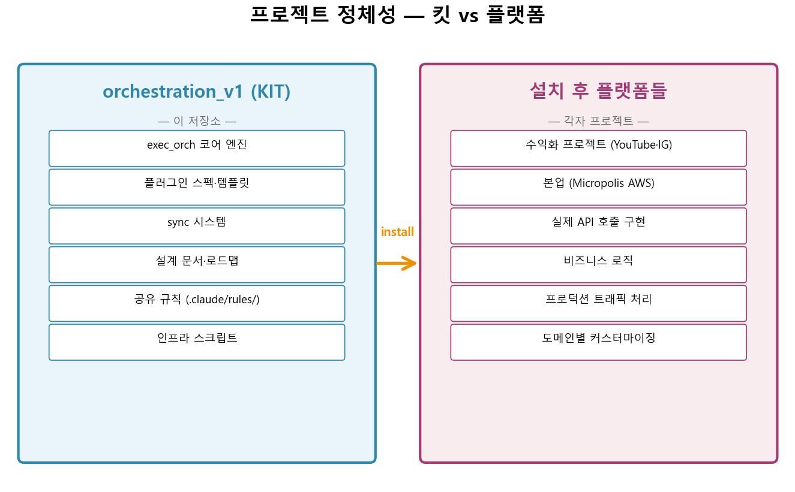
1. 프로젝트 정체성

Slide 3
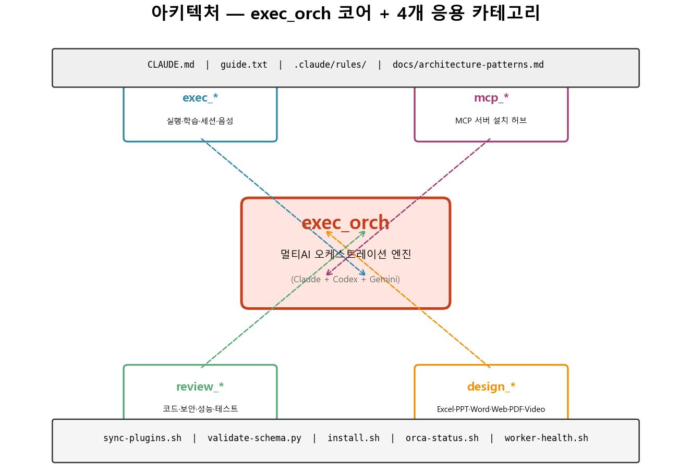
2. 아키텍처 — 코어 + 응용 레이어

Slide 4
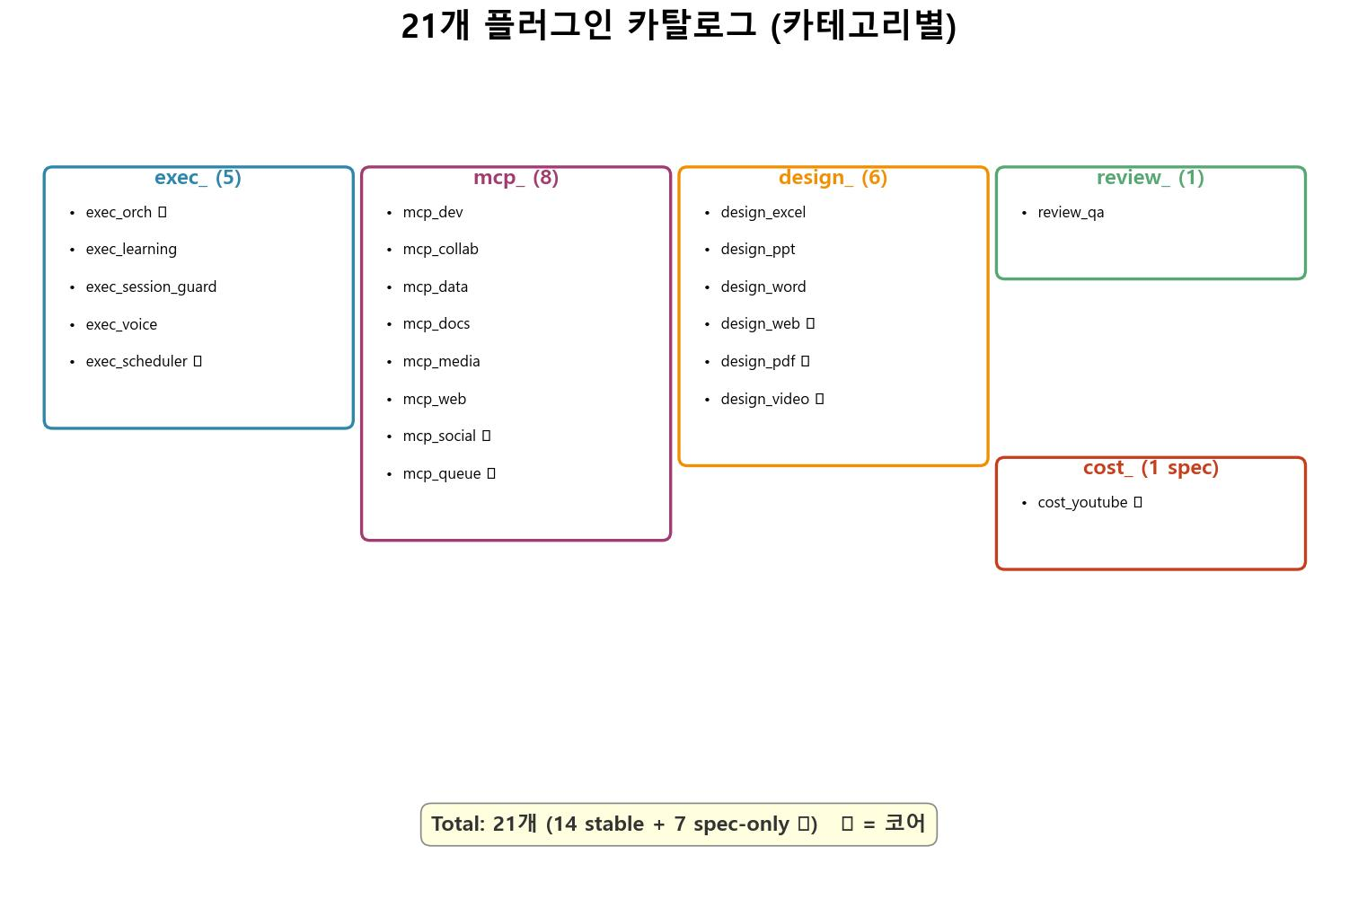
3. 21개 플러그인 카탈로그

Slide 5
4. 핵심 플러그인 5개 — 용도 & 사용법
exec_orch
멀티AI 오케스트레이션 엔진 (코어)
/check-agents 워커 상태
/status 통합 대시보드
/godmode 공격 실행
review_qa
코드 리뷰·보안·품질·테스트
/check 종합
/security OWASP
/performance CWV
/screenshot UI 회귀
design_ppt
PPT 자동 생성 (Canva·Figma·Gamma)
/make-ppt "주제" 20
/ai-system-stages
/ppt-install
exec_session_guard
토큰·세션 안전 (스냅샷 자동)
/guard-save 즉시 저장
/token-stats --today
Stop/PreCompact 훅 자동
exec_voice
음성 STT·TTS·회의록
/transcribe file
/speak text
/meeting record.wav
/voice-task

Slide 6
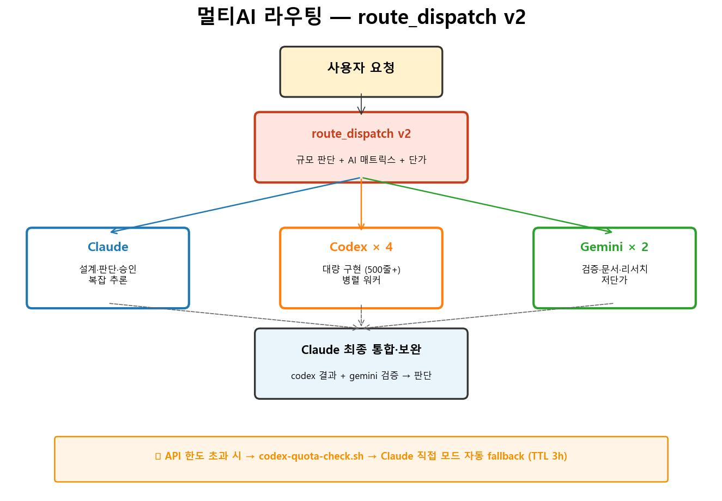
5. 멀티AI 라우팅 v2

Slide 7
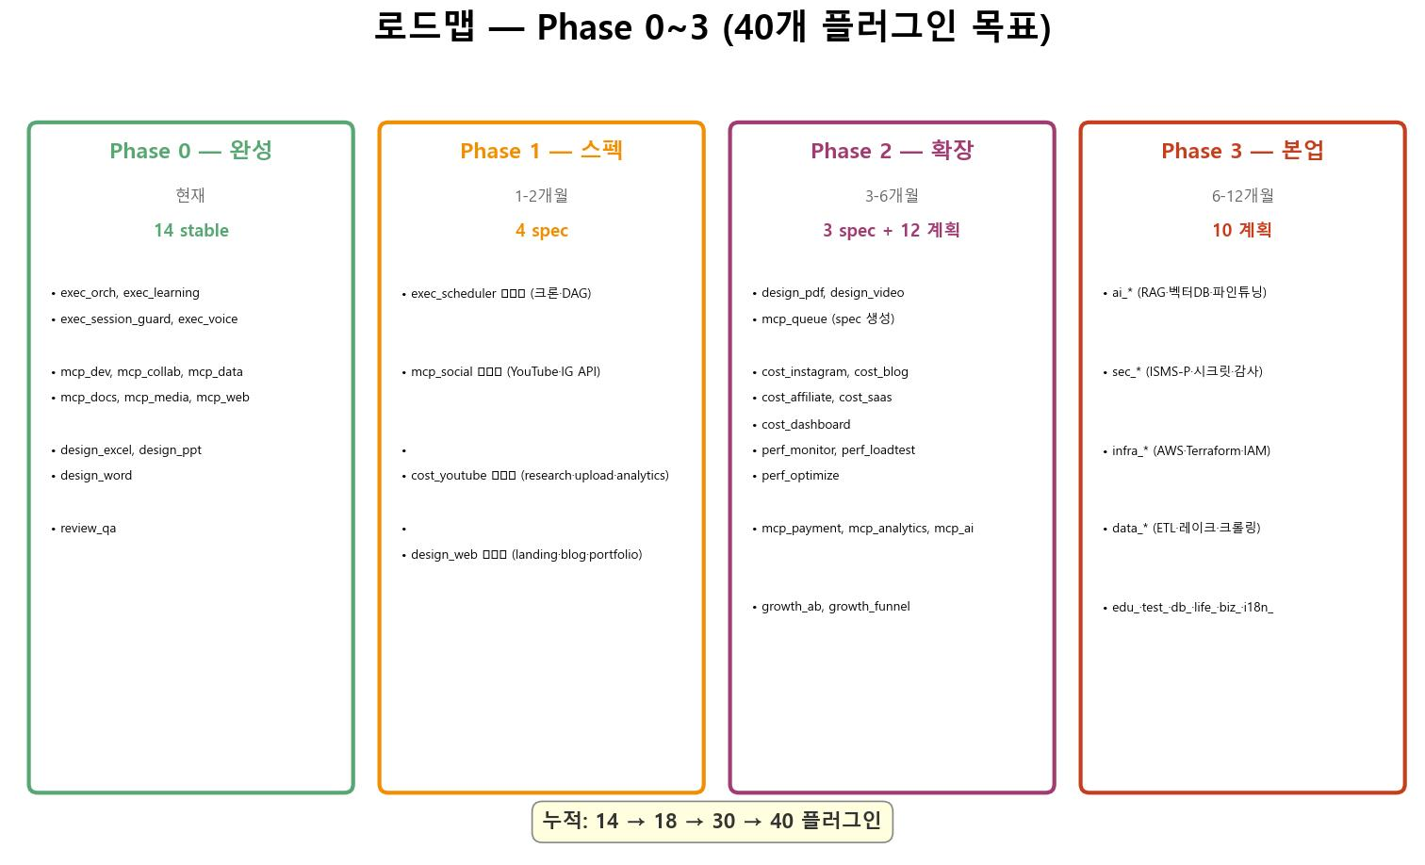
6. 로드맵 — 40개 플러그인 목표

Slide 8
7. 사용 시나리오 — 실전 예시
새 기능 개발 (LARGE)
1. Claude 가 task-instruction.md 작성
2. Codex 4대 병렬 구현
3. Claude 보완
4. Gemini 2대 검증
5. 배포
빠른 버그 수정 (SMALL)
1. Claude 직접 구현 (task 파일 불필요)
2. /check 로 빠른 검증
문서·PPT 생성
1. /make-ppt "제목" 슬라이드수
2. Canva + Mermaid + Figma 자동 삽입
3. outputs/ppt/ 저장
API 한도 초과
1. codex-quota-check.sh 자동 감지
2. .claude/state/codex-quota-exceeded 플래그
3. Claude 직접 fallback (TTL 3h)
4. 수동 해제: --clear

Slide 9
GitHub · github.com/bernakilljos/orchestration
현재 커밋: 38b1a4d (main)
커밋 수 (오늘): 8개
플러그인: 21개 (14 stable + 7 spec)
스크립트: 17개 (sync·validate·install·worker-health 등)
공유 규칙: 5개 (.claude/rules/)
설계 문서: 4개 (로드맵·플러그인·architecture-patterns·guide)
실제 구현은 install 후 플랫폼에서

